Slide 1
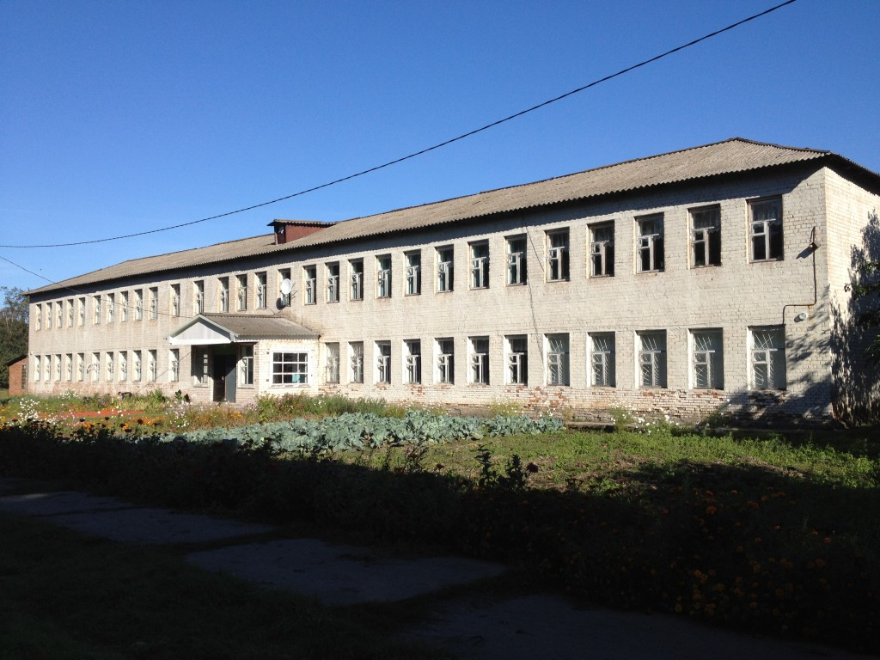
Муниципальное
бюджетное общеобразовательное
учреждение Дмитровского района Орловской области «Домаховская средняя общеобразовательная школа»

Slide 2
Подготовка к празднованию 70-летия Победы

Slide 3
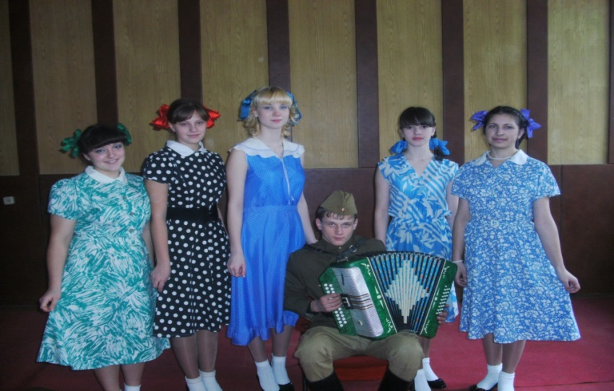
Растим патриотов
Патриотическое воспитание – одно из приоритетных направлений воспитательной работы школы. Традиционно в нашей школе проводится Вахта Памяти: конкурс военной песни, концерт ко Дню Победы, торжественный Митинг на братской могиле в с. Б.- Кричино.

Slide 4
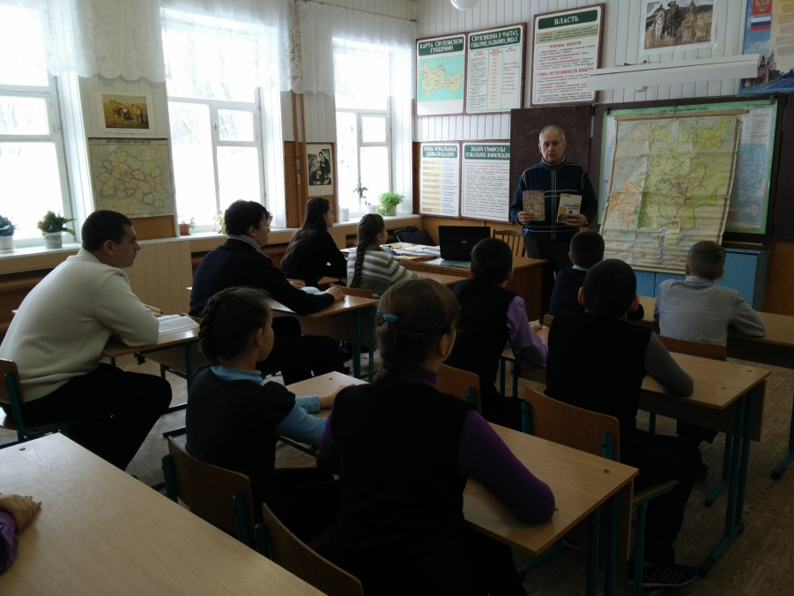
2015 год – год 70-летия Победы. В нашей школе ведётся активная работа по подготовке к празднованию этой знаменательной даты.
Во время презентация книг учителя истории, краеведа В. Е. Прохорова «Сермяжные истории» и «Воспоминания о лихолетье»

Slide 5
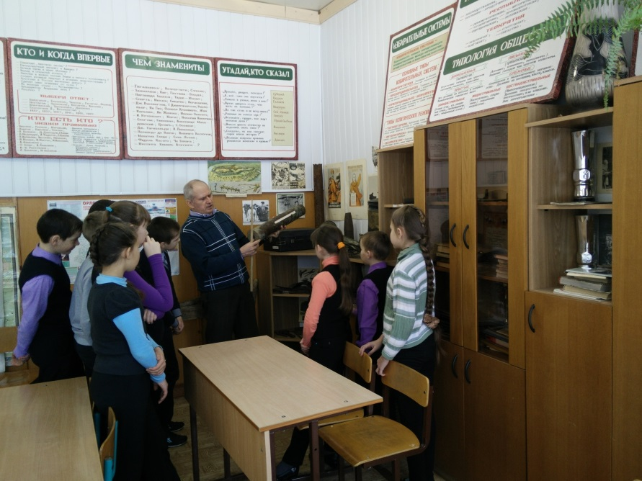
Одна из экскурсий в краеведческом уголке нашей школы: «Грозная память войны»

Slide 6
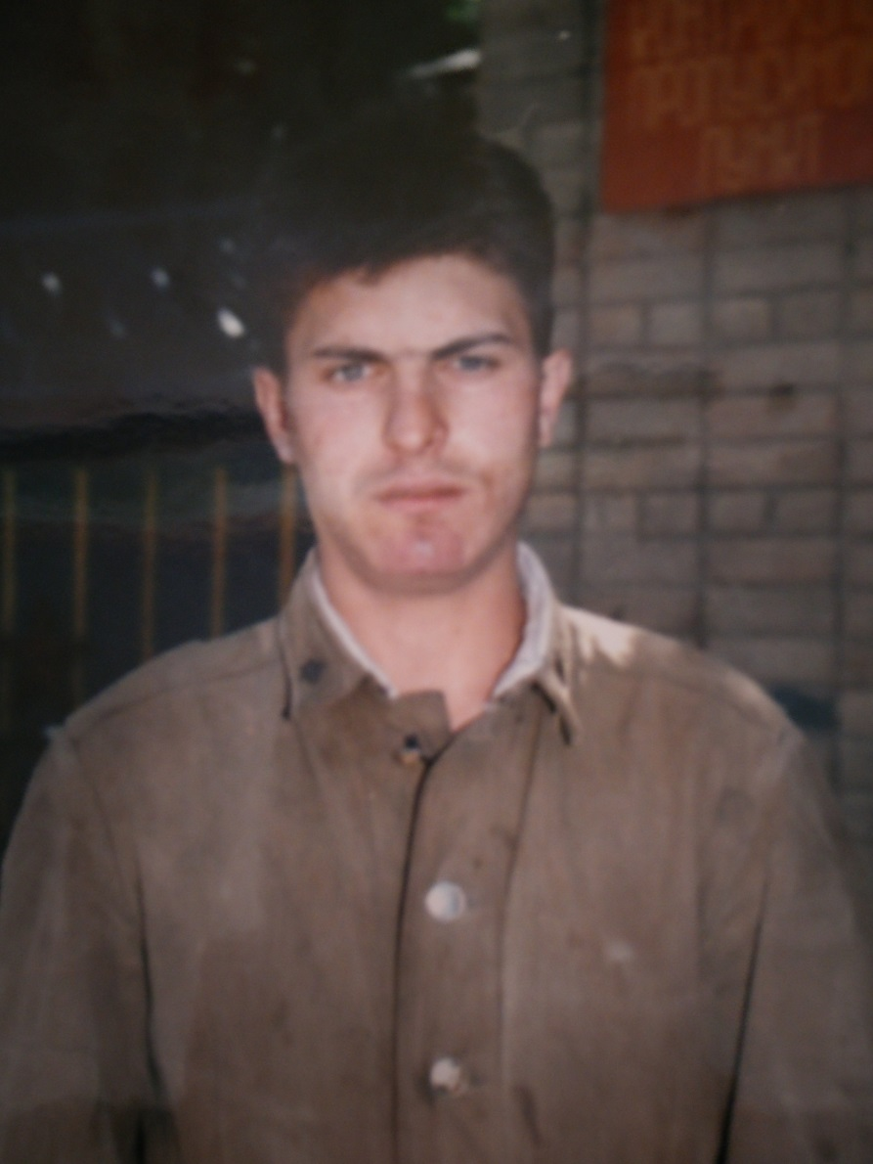
Урок мужества «Нет в России семьи такой, где б ни памятен был свой герой…»
Коликов Николай, уроженец села Б-Кричино учился в нашей школе и успешно окончил её в 1995 году. 14 ноября 1995 года он был призван в ряды Вооруженных Сил Российской Федерации.
Коликов Николай в составе своего подразделения стройбата (строительного батальона) выполнял задачи восстановления разрушенных боевыми действиями в столице Чечни, Грозном, зданий и учреждений. Их подразделение было сугубо мирным, солдаты даже не были вооружены стрелковым оружием.
В ходе боестолкновений между федеральными войсками и чеченскими сепаратистами был убит президент Ичкерии-Чечни Джохар Дудаев. В ответ боевики совершили акт возмездия. Переодевшись в форму военнослужащих российской армии они 4 марта 1996 года совершили подлые и коварные нападения на наших солдат, в том числе и на подразделение военных строителей, где проходил службу наш земляк, Коликов Николай. Так трагически оборвалась молодая жизнь солдата, выполнявшего свой воинский и гражданский долг.
В нашей памяти он навсегда останется добрым, отзывчивым и скромным человеком, которым мы его знали во время учебы в школе и жизни в селе.

Slide 7
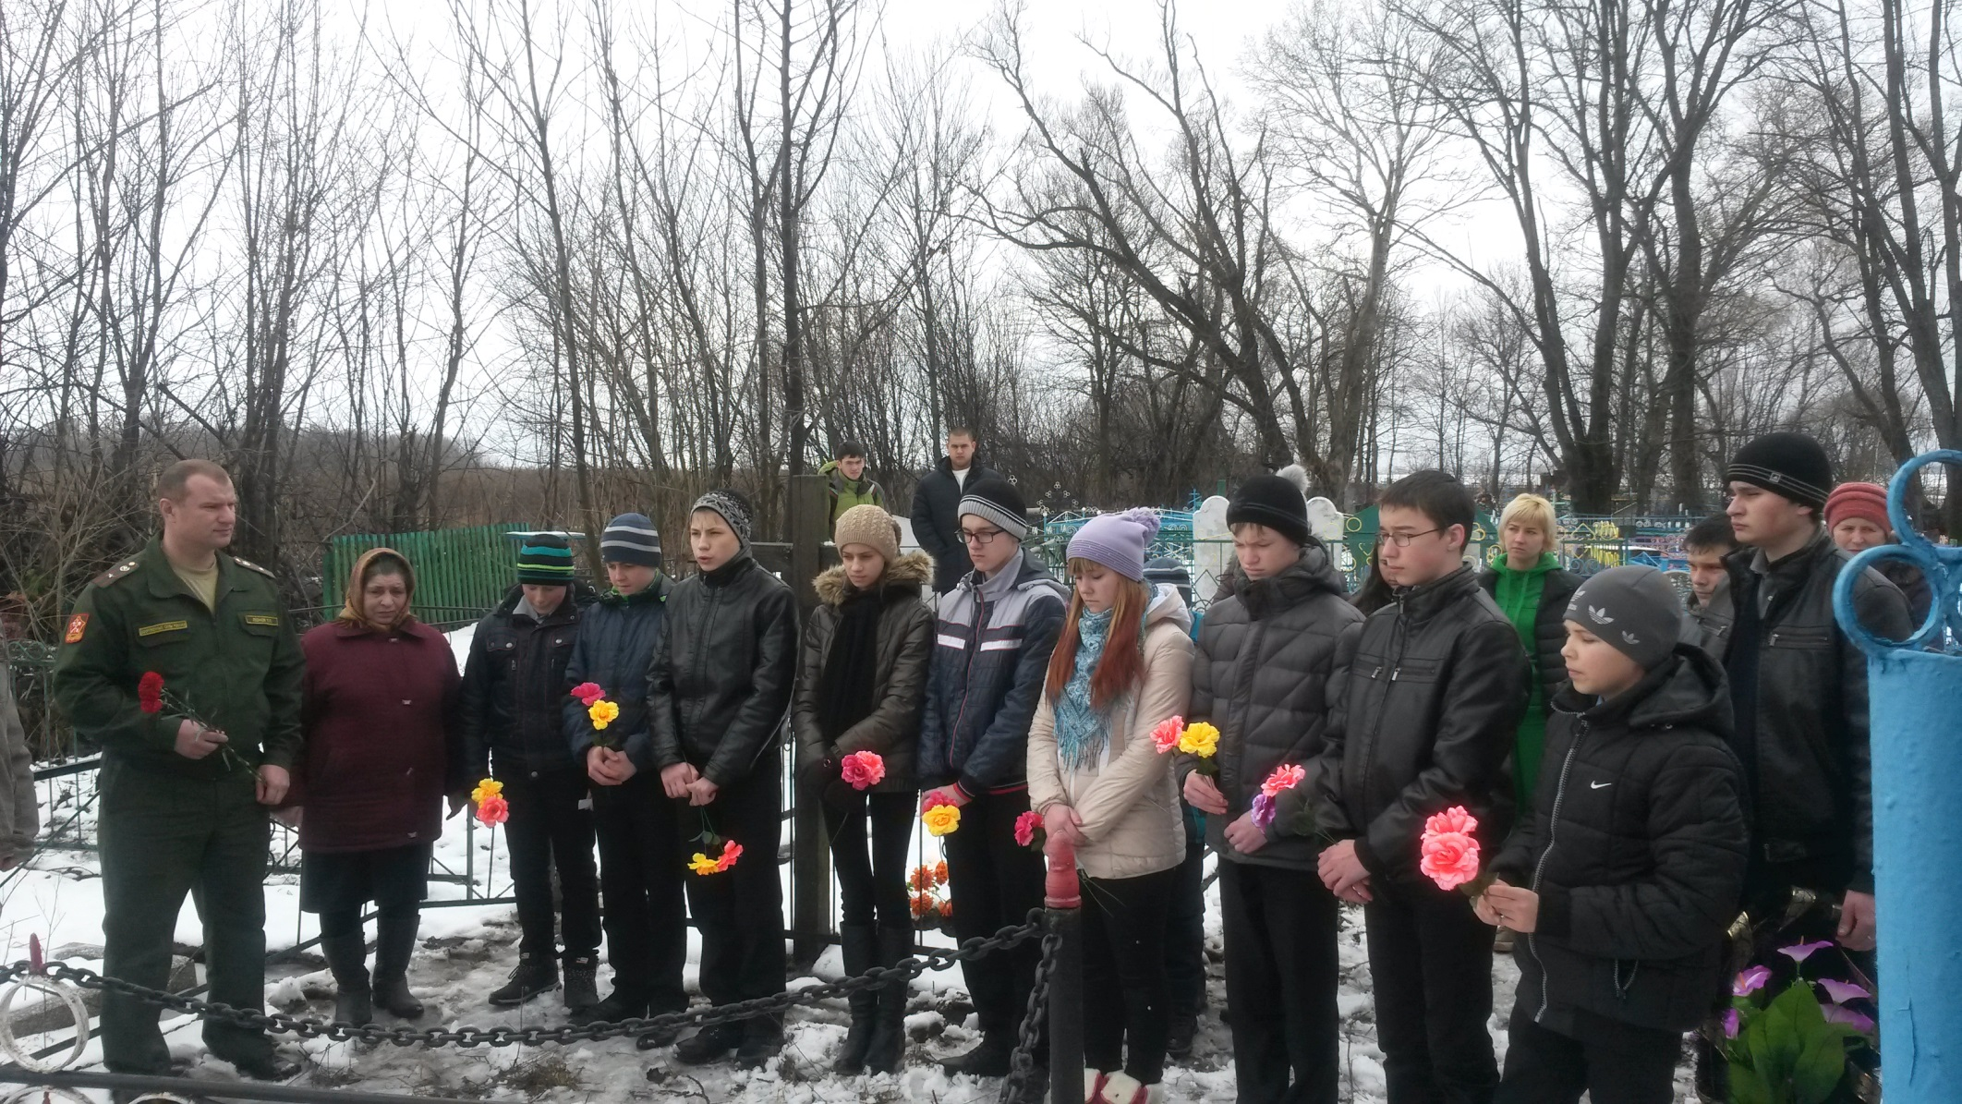
Митинг памяти 4 марта 2015 г. у могилы Коликова Николая, бывшего ученика нашей школы, погибшего в Чечне 4 марта 1996 года.

Slide 8
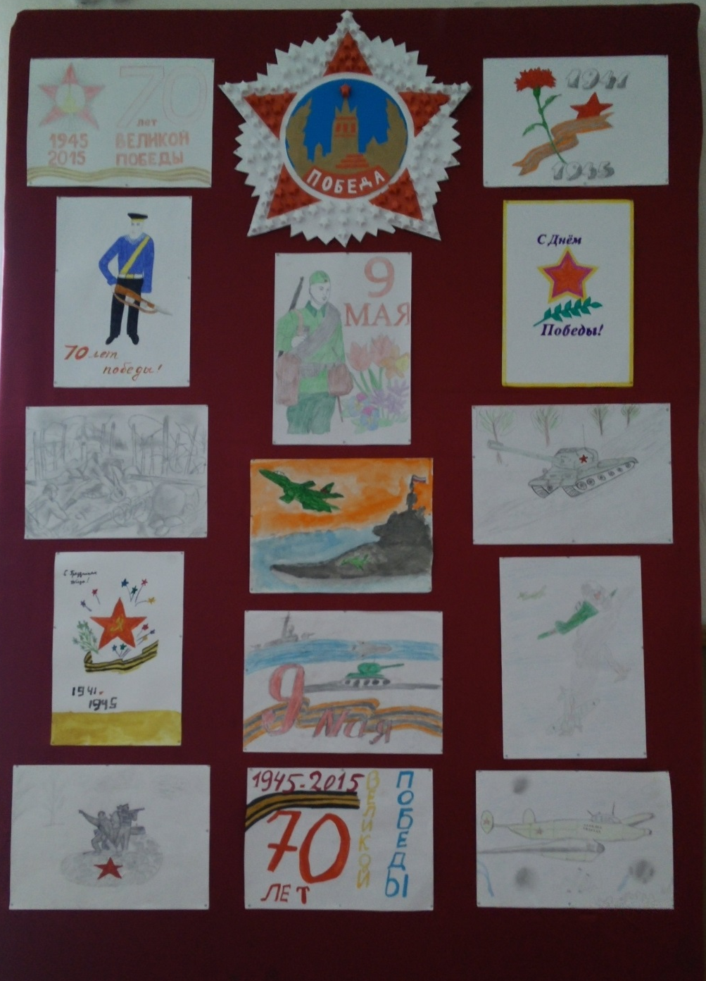
В нашей школе объявлен конкурс рисунков и творческих проектов «Поклонимся великим тем годам». Итоги конкурса будут подведены 8 мая .

Slide 9
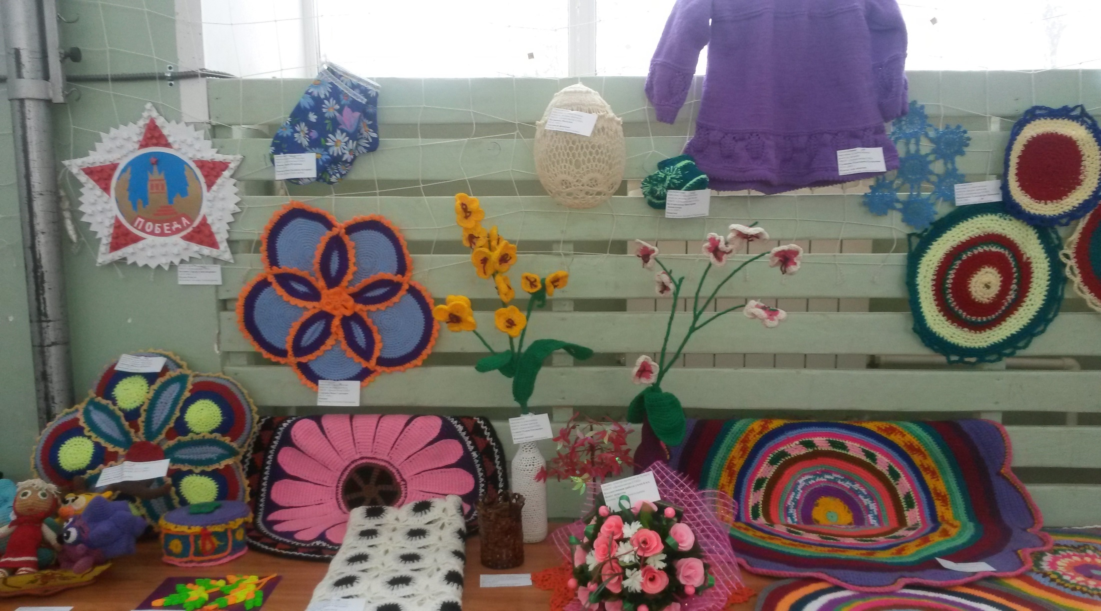
Ученики нашей школы приняли активное участие в выставке технического и декоративно-прикладного творчества «Орловская палитра», посвящённой 70-летию Победы в Великой Отечественной войне, подготовили и передали подарки ветеранам.

Slide 10
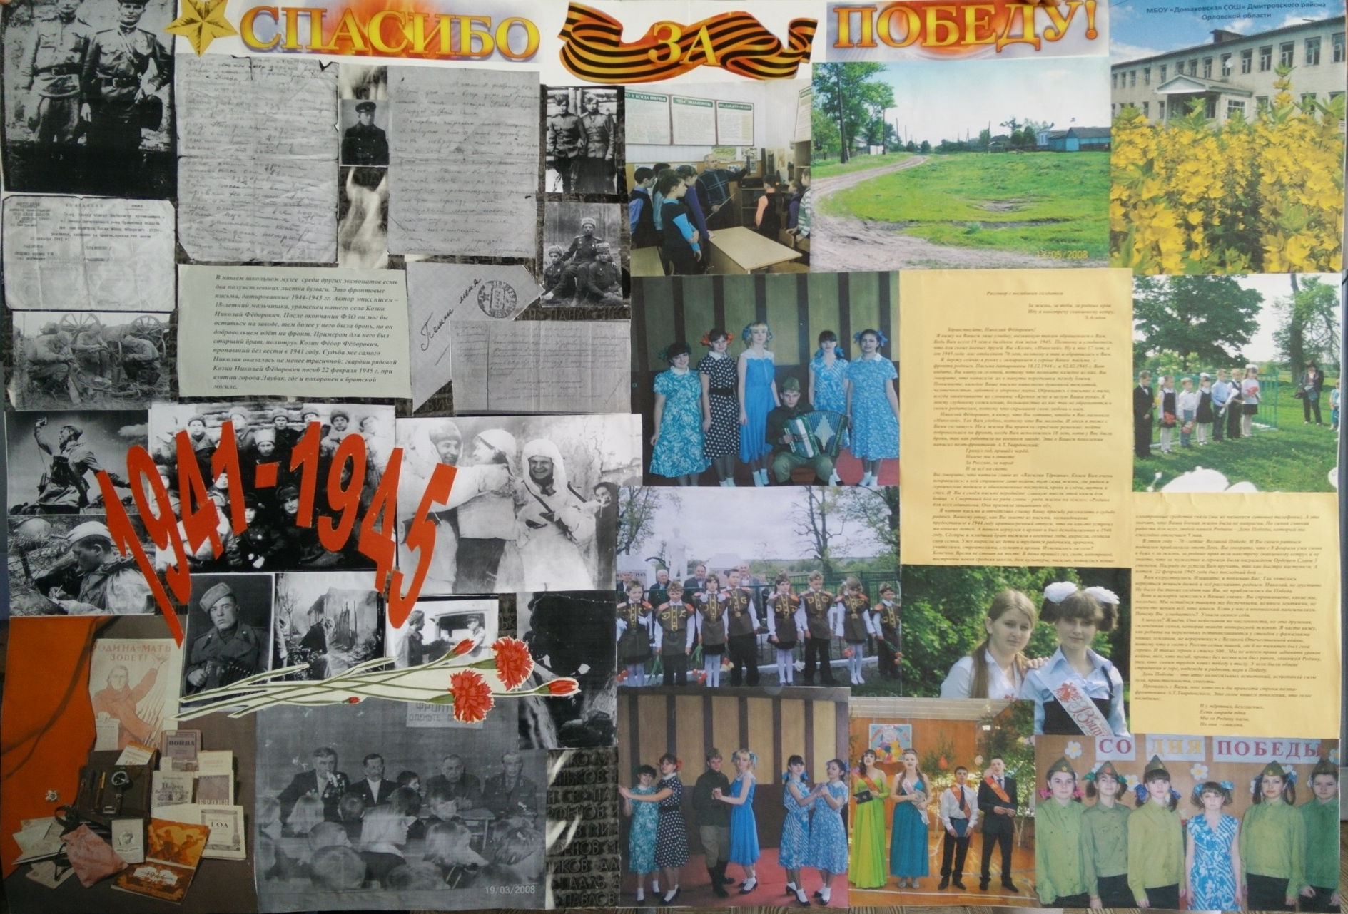
В нашей школе был проведён конкурс стенгазет «Пионерский репортёр». Стенгазета-победитель, которая будет представлять школу и район в областном этапе конкурса.

Slide 11
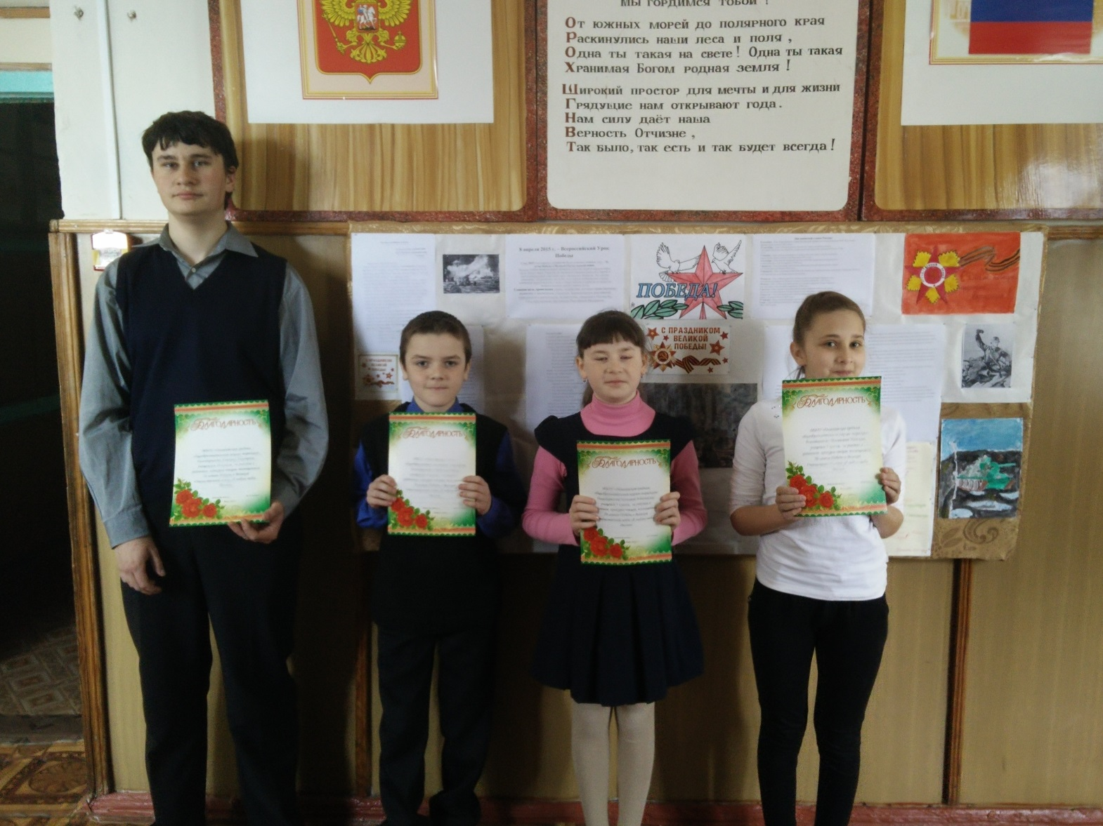
5 марта ученики нашей школы принимали участие в районном конкурсе чтецов «Я люблю тебя, Россия», посвящённом 70-летию Победы. Епихин Дмитрий (крайний слева) занял 2 место в возрастной категории 16-18 лет.

Slide 12
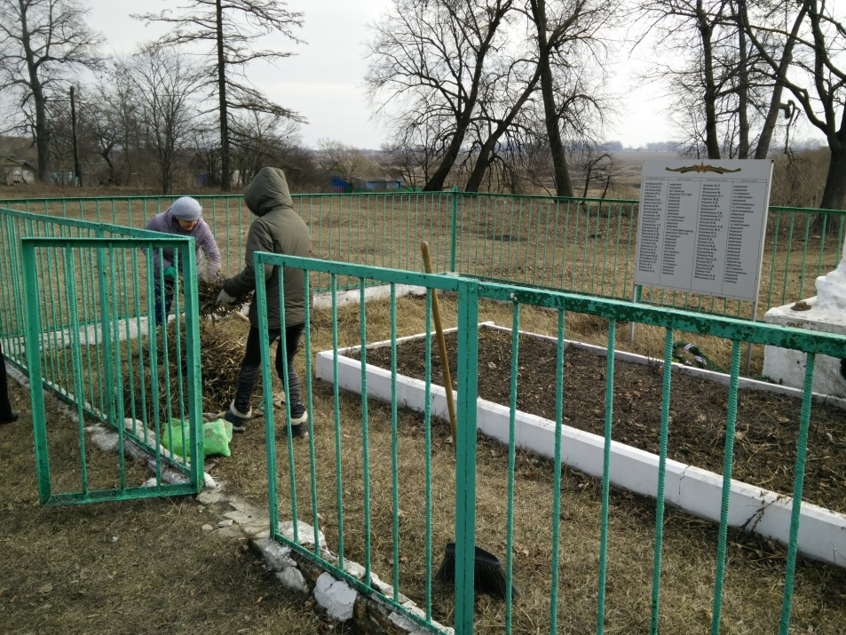
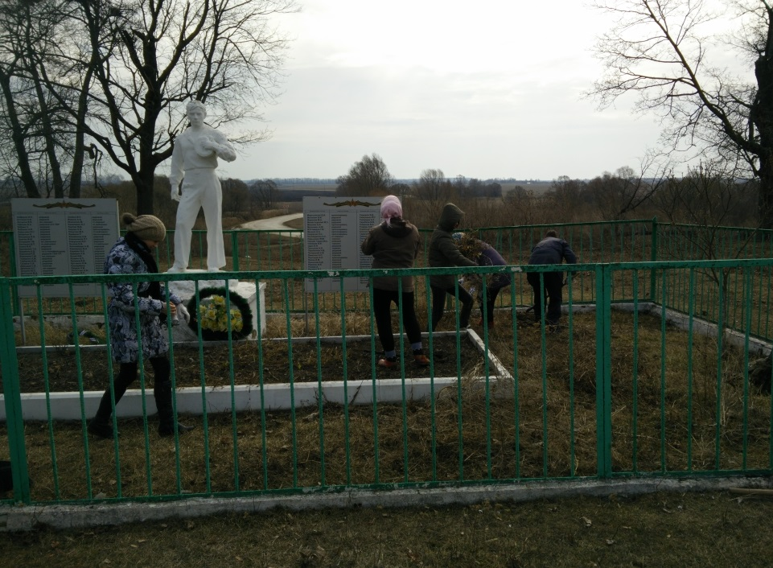
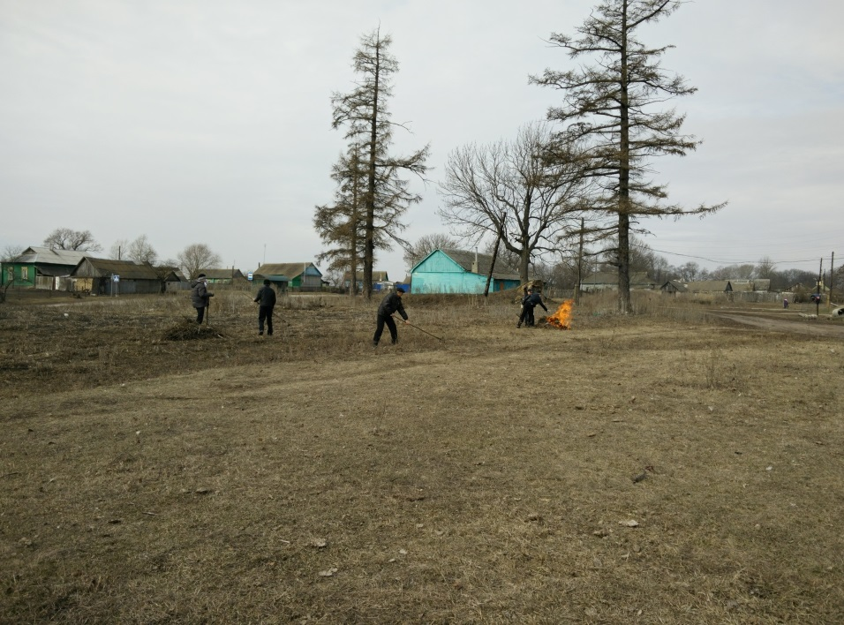
24 марта состоялся субботник по благоустройству воинского захоронения в с. Б. - Кричино

Slide 13
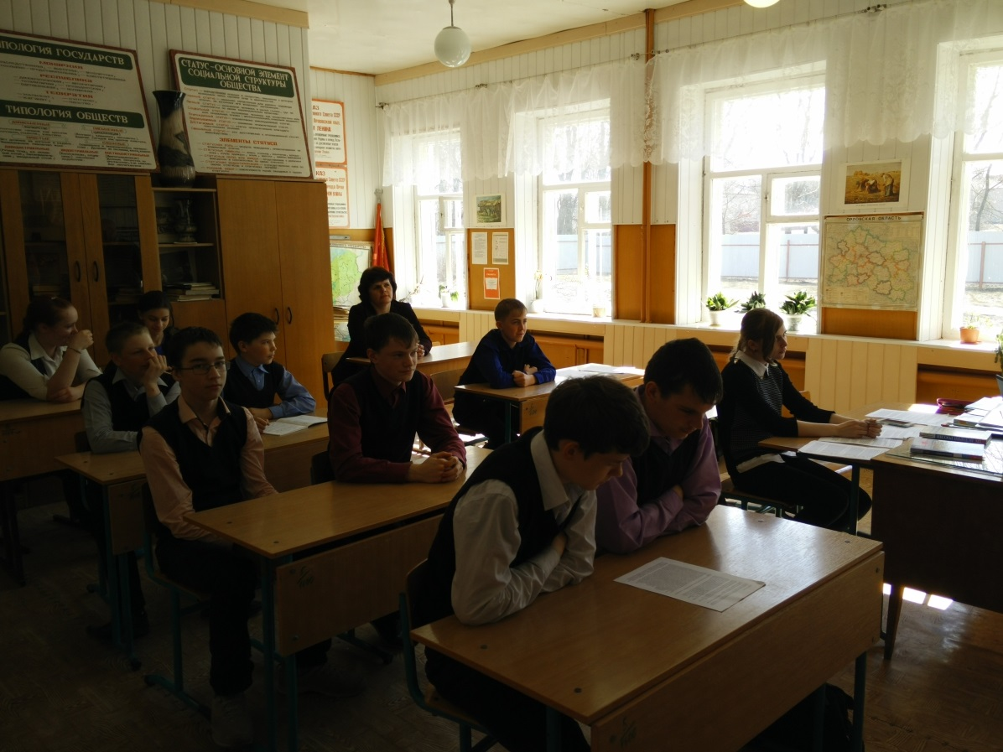
8 апреля 2015 г. ученики нашей школы приняли участие во Всероссийском Уроке Победы, который проходил под девизом: «Гордимся, помним!»
Во время семинара: «Наш край в годы Великой Отечественной войны»

Slide 14
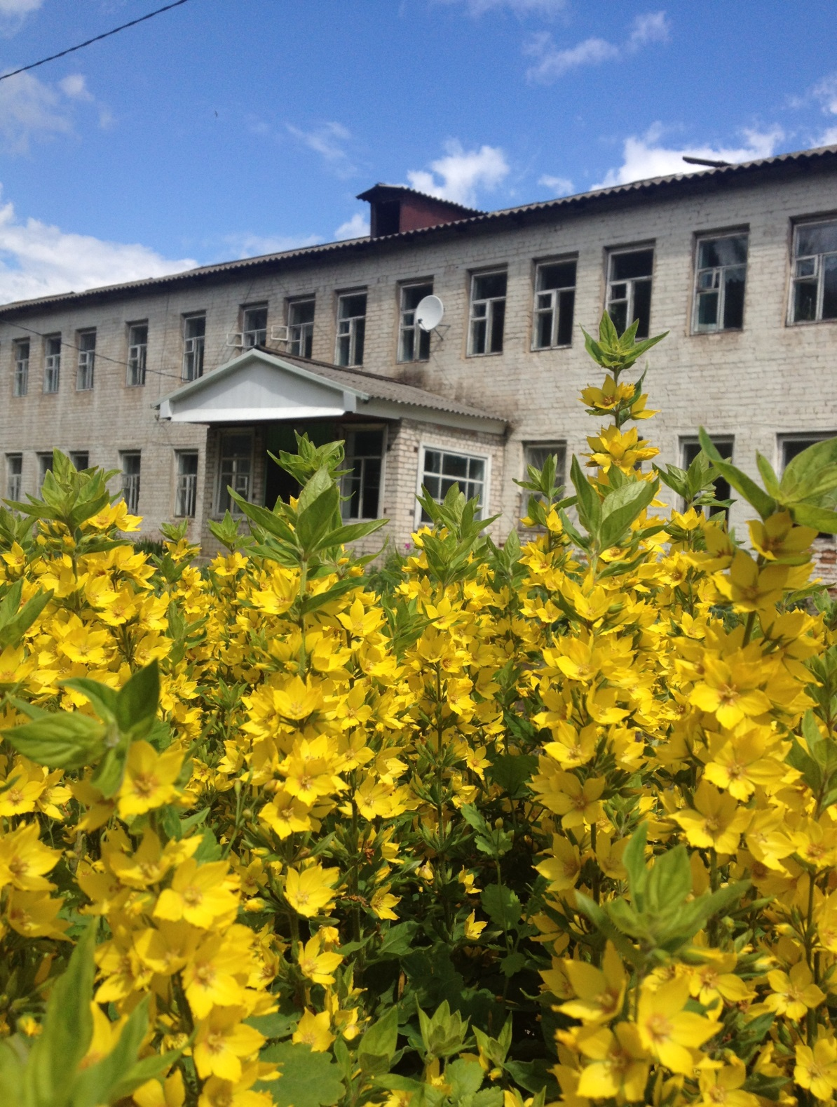
В настоящее время в нашей школе готовится большое мероприятие, посвящённое 70-летию Победы.
В нём примут участие обучающиеся 1-11 классов, педагоги, родители, ветераны труда и труженики тыла, малолетние узники.
Горько сознавать, что в нашем сельском поселении не осталось в живых ни одного ветерана Великой Отечественной войны.
Но светлая память о них навсегда останется в наших сердцах и сердцах последующих поколений.

Slide 15
Спасибо за внимание!

